Slide 1
CAS E2 EN ÉVOLUTION DU SECTEUR PUBLIC ¦ Session 2019-20
INTRODUCTION
AU DESIGN THINKING
Patrick Genoud – Genève Lab, Etat de Genève
Octobre 17

Slide 2
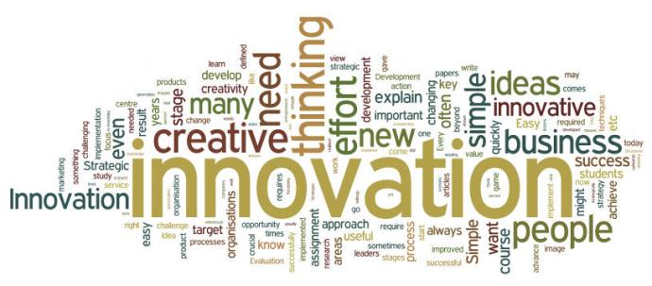
Innovation (n) : une offre viable qui est nouvelle dans un contexte et à un moment spécifique et qui crée de la valeur pour l'usager

Slide 3
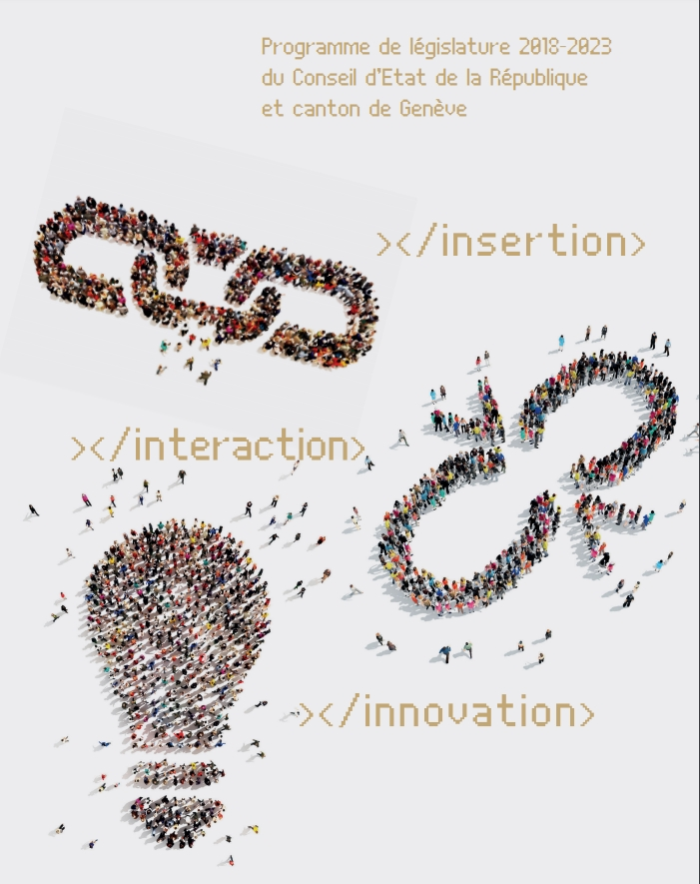
Notes:
28 occurrence du mot innovation dans le programme de législature 2018-2023

Slide 4


Slide 5
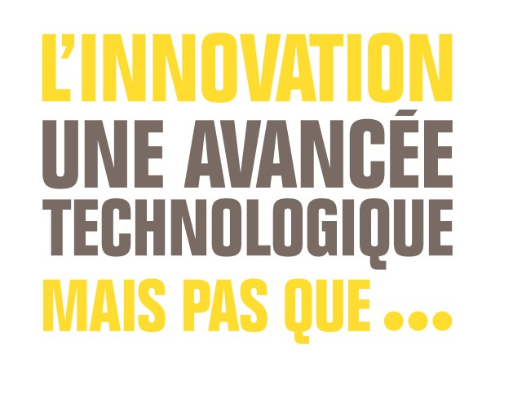

Slide 6
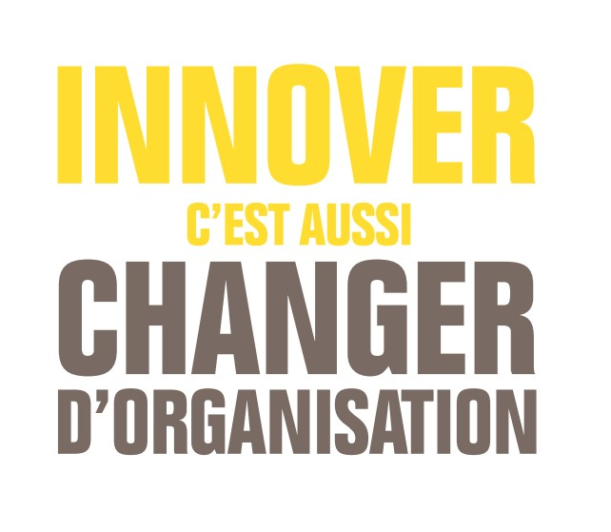

Slide 7
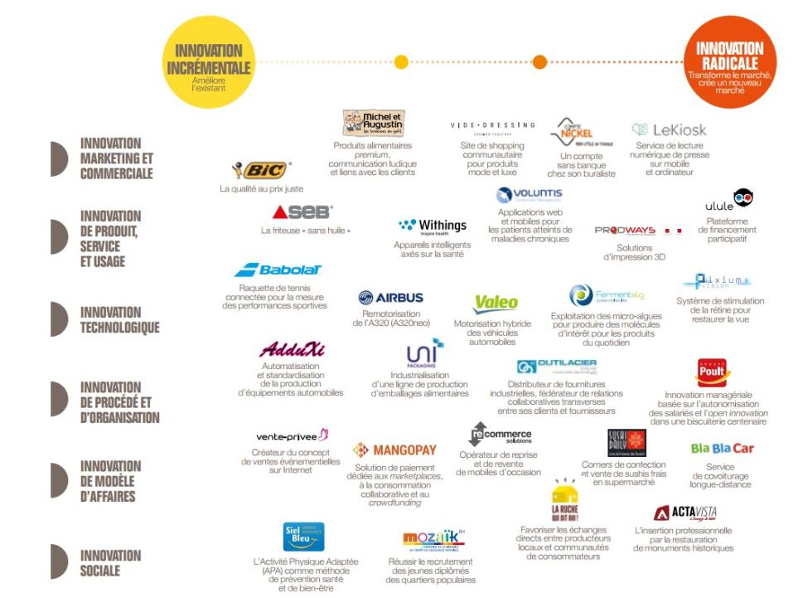
Source: bpi France

Slide 8
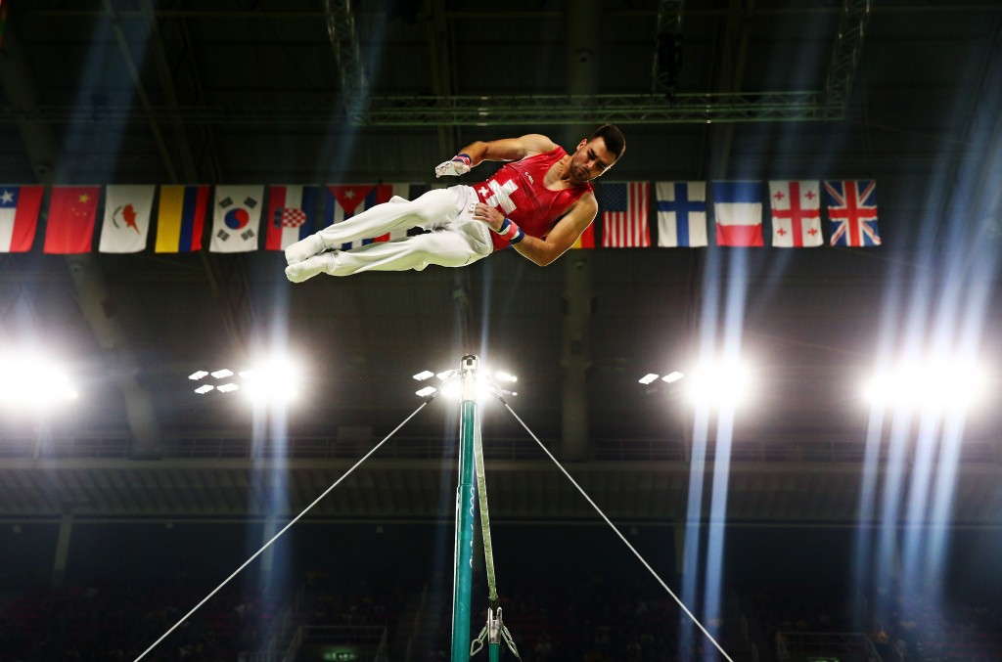
Un impératif d'innovation
Le monde change !
Une complexité croissante
De nouvelles attentes des citoyens
Des budgets en baisse
Les améliorations incrémentales montrent leurs limites

Slide 9
Un impératif d’innovation ?
« D’accord? Pas d’accord ? »
Innover dans notre administration:
  Quelles forces ?
  Quelles faiblesses ?
  Quelles opportunités ?
  Quels menaces ?

Slide 10

La réalité du service public ?!?
L'administration toute puissante
Un fonctionnement en silos
Un manque de communication
Concentré sur la fiabilité
Une aversion au risque
Une vue à court terme
Pas de réelle culture de l'innovation

Slide 11
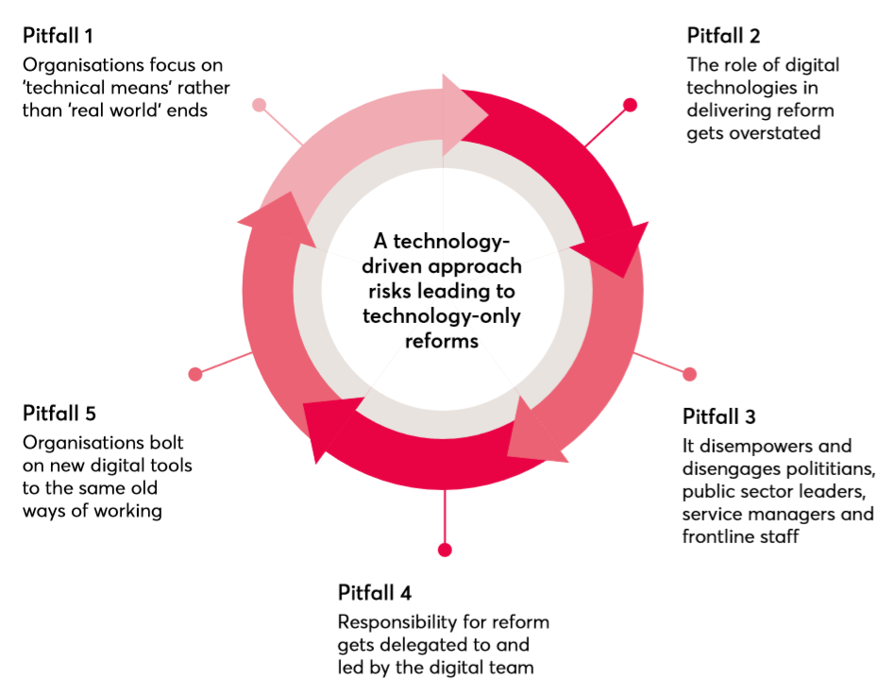
Transformation numérique : les écueils
NESTA: A Brief Introduction to Digital Governement

Slide 12
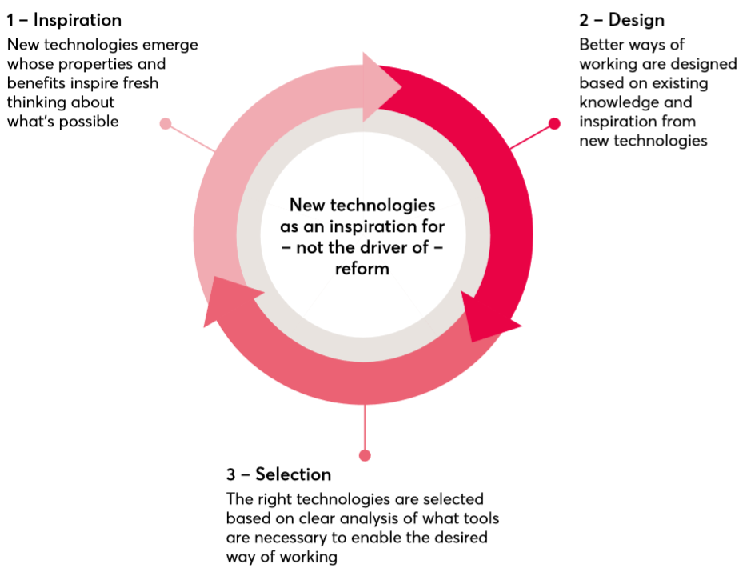
Transformation numérique
NESTA: A Brief Introduction to Digital Governement

Slide 13

Une diversité de méthodes
NESTA: A compendium of innovation methods
Notes:
Challenges rémunérés
Programmes d’accélération
Crowdfunding
Expérimentations
Laboratoires d’innovation

Slide 14

Démarche Living Lab
Orientation usagers
Intelligence collective
Prototypage et expérimentation
Méthodes adaptées
Ecosystème ouvert
Réseau européen

Slide 15



Genève Lab

Slide 16
C'est une approche de l'innovation et de son management qui se veut une synthèse entre la pensée analytique et la pensée intuitive. Il s'appuie beaucoup sur un processus de co-créativité impliquant des retours de l'utilisateur final.
Wikipedia

Slide 17
« Le design thinking est une discipline qui utilise la sensibilité, les outils et méthodes des designers pour permettre à des équipes multidisciplinaires d’innover en mettant en correspondance attentes des utilisateurs, faisabilité technologique et viabilité
économique. »
T. Brown, Design Thinking, Harvard Business Review, 2008

Slide 18
solution partielle
basée sur l’expérience
Humain
(désirabilité)
solution partielle
basée sur l’usage
empathie
créativité
solution
idéale
Business
(viabilité)
Technologie
(faisabilité)
rationalité
solution partielle
basée sur l’intellect et les processus

Slide 19

Approche
Orientée utilisateurs
Multidisciplinaire
Ouverte
Collaborative
Globale
Concrète
Itérative
Notes:
'Orientée' ne veut pas forcément dire 'centrée'
'Ouverte' aux autres et à la découverte (sérendipité)
'Collaborative' → en co-création notamment
'Globale' → approche holistique (voir large et loin) + analytique et intuitive
'Concrète' → prototypage, test, droit à l'erreur associé – FAIRE
Le lien est donc évident avec l’approche living lab portée par Genève Lab

Slide 20
Le design thinking pour…
Répondre aux problèmes complexes d’aujourd’hui
S’attaquer à des problèmes mal ou non définis
Rechercher des solutions appropriées au contexte
Travailler sur un mode de pensée constructif et collectif
Allier conception et réalisation
Garder à l’esprit ce qui fait sens pour qui on veut innover

Slide 21
Quels bénéfices ?
Favorise l’appropriation des solutions mises en œuvre
Améliore la capacité à prendre des décisions de qualité
Favorise une culture de l’innovation
Améliore le fonctionnement des organisations
Favorise l’agilité
Génère un climat de travail positif et des équipes motivées

Slide 22
Un peu d’histoire…
Années 1950: Le publicitaire américain Alex Osborn, en mettant au point la technique du brainstorming, sensibilise le monde de l’entreprise à la pensée créative.
Années 1960: Premier programme inter-départemental de Product Design à l’université de Stanford (centré sur l’humain).
1987: Peter Rowe publie «Design Thinking» aux presses du MIT
1991: David Kelley et Tim Brown fondent IDEO
2001: IDEO passe de 20 à 500 collaborateurs
Années 2000: Multiplication des publications, des colloques et des cours sur le Design Thinking dans les plus grandes universités
2012: Création de 3 écoles de Design Thinking, aux Ponts et Chaussées à Paris, à Pékin, et à Tokyo
Source: frenchweb.fr

Slide 23

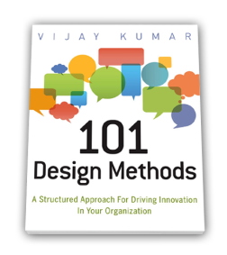


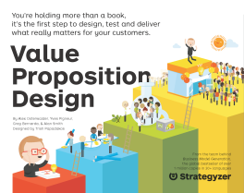

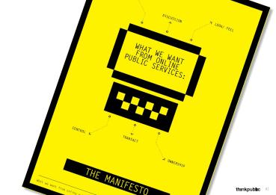
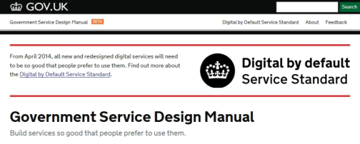
Une littérature abondante
Notes:
Et une reconnaissance certaine !

Slide 24





Quelques acteurs clés
Institute of Design at Stanford (US)
IDEO - global design company (US)
Paris Est d.school (Fr)
sdn – service design network
thinkpublic - design de services (UK)
Le Policy Lab – Cabinet Office (UK)
La Disruption Taskforce au Danemark

Slide 25
Comment ça marche ?

Slide 26
Double Diamond
Pensée divergente
Pensée convergente
Pensée divergente
Pensée convergente
Espace problème
Espace solution
Objectif: découvrir et définir
le(s) problème(s) à résoudre
Objectif: élaborer des
solutions au(x) problème(s)

Slide 27
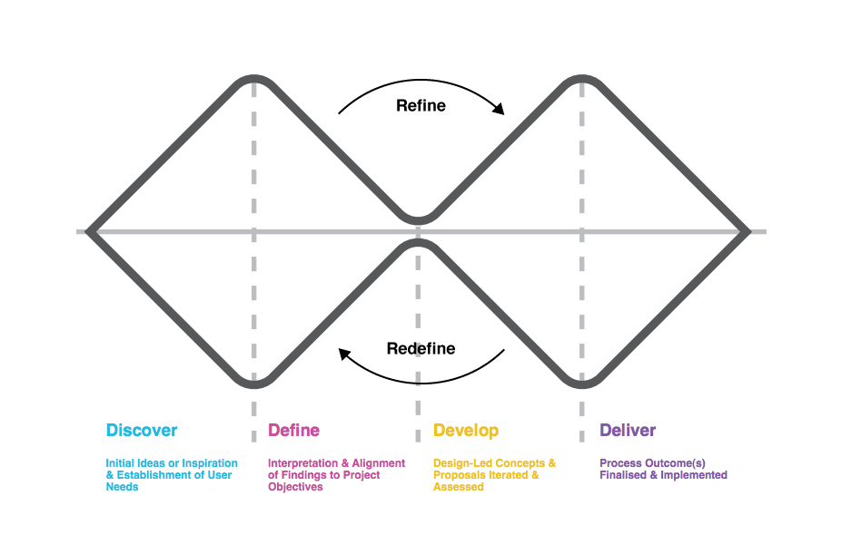
Double Diamond

Slide 28
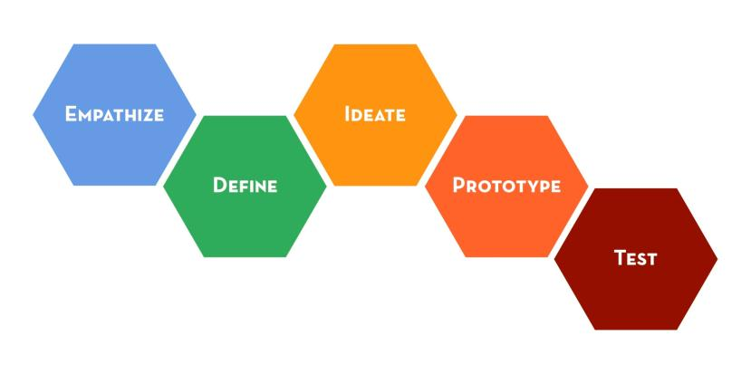
Démarche
Notes:
Etapes varient de 3 à 7 selon les auteurs.
Mais l'esprit reste le même !

Slide 29
Démarche
« Une innovation qui fait du sens passe par
une connaissance de ses utilisateurs et une envie
de prendre soin d'eux »
Comprendre les gens
Pourquoi et comment ils agissent
Ce qui fait du sens pour eux
Leurs valeurs
Leurs attentes et leurs besoins
Notes:
Cette étape consiste par exemple à interviewer des porteurs d'intérêt de manière à se mettre en empathie avec eux.
On cherche à établir ce que les utilisateurs font (DO), pensent (THINK), ressentent (FEEL) et disent (SAY).
L'objectif est d'obtenir une phrase de type Le porteur d'intérêt a besoin de quelque chose en raison de autre chose,

Slide 30
Démarche
« Cadrer le vrai problème est
la seule manière de créer la vraie solution »
Synthétiser
Clarifier l'intention
Donner du sens
Expliciter le VRAI problème
Notes:
Cette étape vise à mettre en place un bon point de vue
Cadrer le problème

Slide 31
Démarche
« La question n'est pas d'arriver avec
la 'bonne' idée, mais plutôt d'en générer
le plus possible »
Ouvrir
Générer des idées novatrices
Même les plus folles
Fournir du 'carburant' pour la suite
Notes:
Cette phase est celle de la génération d'idée.
De nombreuses techniques peuvent être utilisées.

Slide 32
Démarche
« Construire pour penser et tester pour apprendre »
Création d'artefacts (do!)
Tangibiliser les idées
Processus itératif, rapide, bon marché
Source de feedback et d'inspiration
Notes:
Etape clef du Design thinking, le prototypage permet:
de gagner en empathie par identification avec l'utilisateur final
d'explorer des options
de réaliser des tests
d'inspirer les autres membres de l'équipe

Slide 33
Démarche
« Tester constitue une opportunité
d'apprendre sur votre solution et sur
vos utilisateurs »
Affiner les solutions
Dans le contexte d'utilisation
Solliciter le feedback
Boucle d'amélioration
Notes:
Cette phase de test permet d'affiner les solutions, d'avoir un retour de l'utilisateur, et de raffiner le "bon point de vue"

Slide 34
Démarche

Slide 35
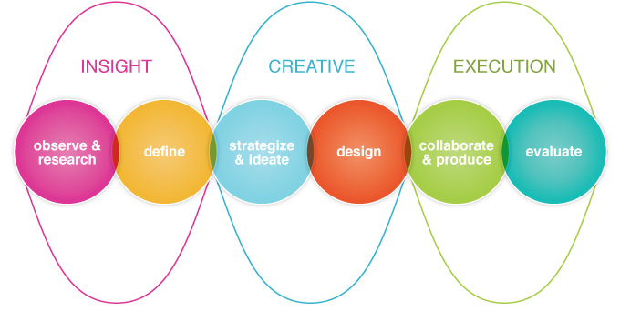
Démarche

Slide 36
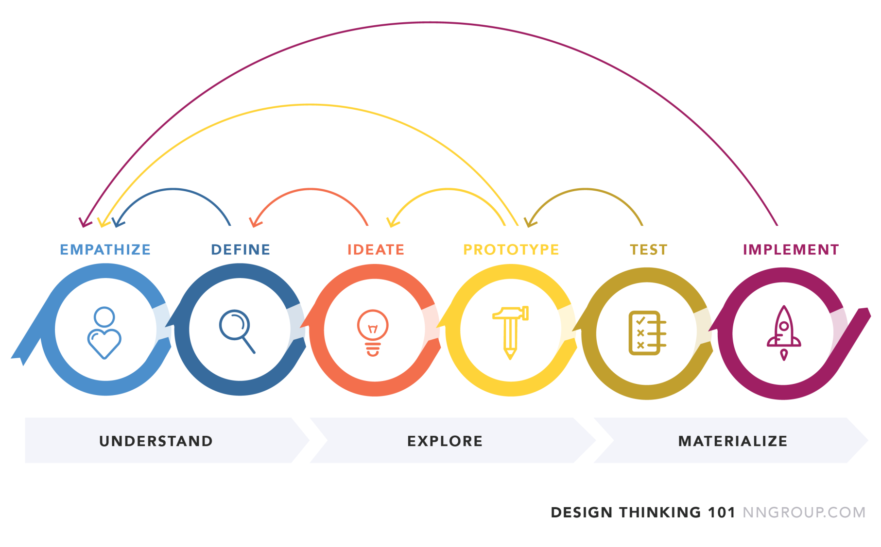
Démarche

Slide 37
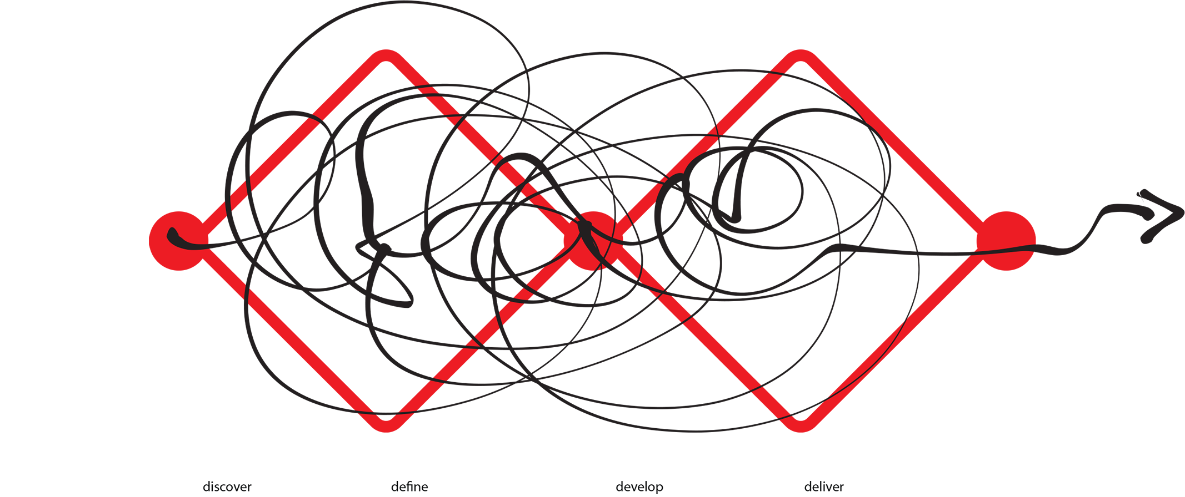
Iterate !
Fail fast ! Fail often !

Slide 38
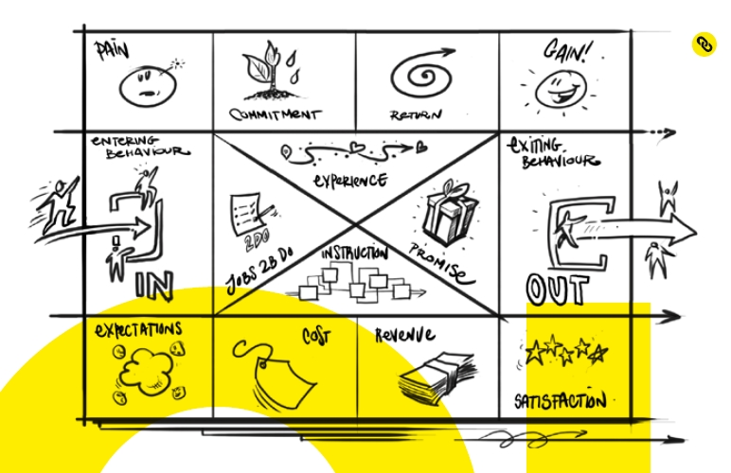
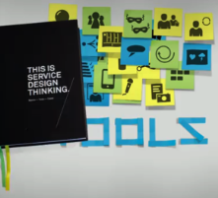

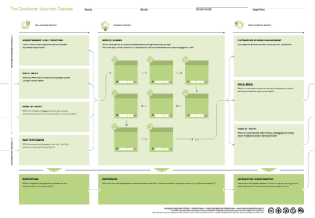
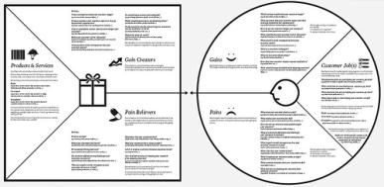
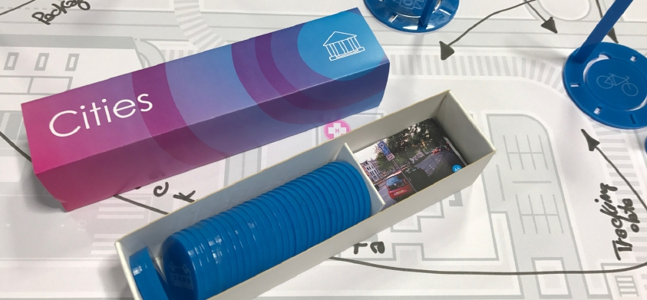
Outils

Slide 39

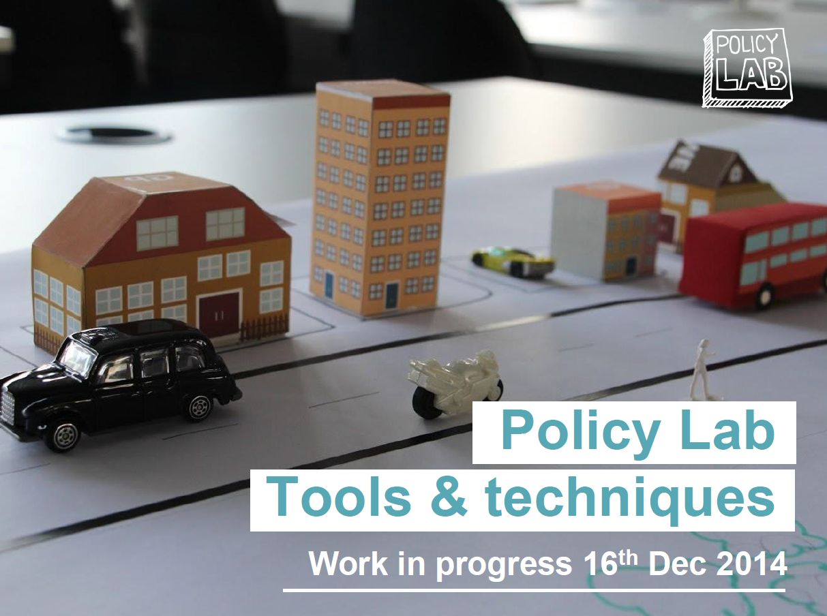

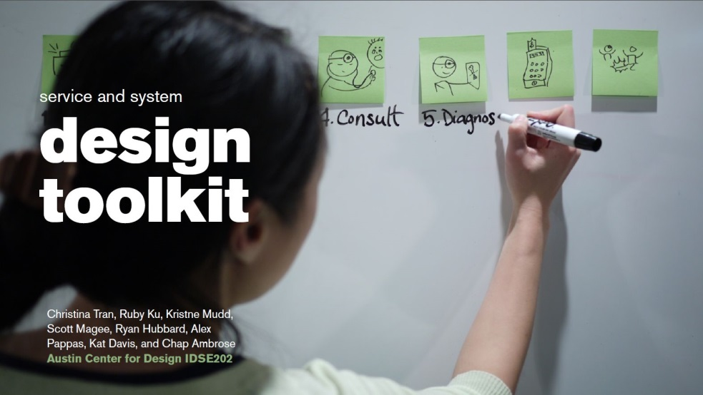
(Boîtes à) outils

Slide 40







Shape the Future Trends
Remember the Future
Hunt the Stereotypes
Build the Business Model
Create the Service Box
Play the Service

Slide 41

Empathie
Curiosité
Ouverture
Humilité
Persévérance
État d'esprit
Optimisme
Savoir "faire"
Inclusion
Bienveillance
Confiance créative
Notes:
Une connaissance de la méthode et des outils, des compétences d’animation; mais surtout un état d’esprit
Curiosité
Ouverture aux autres et à la sérendipité
Co-créatif
Confiance créative
Savoir "faire"
Savoir apprendre de ses erreurs
Empathie
Persévérance
Optimisme

Slide 42
Culture

Slide 43

Notes:
Un mot sur le lieu idéal pour de tels ateliers !
Espace de créativité
Lieu de rencontre et d’échange
Modulable
Accueillant
Inspirant
A l’image du 3DD

Slide 44
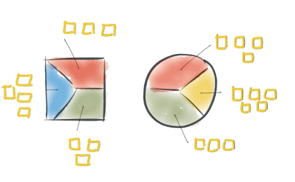
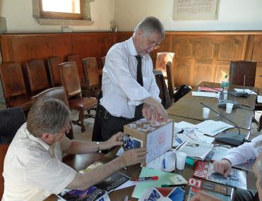
Collèges spécialisés - 2009
Passé
Présent
Court
terme
Moyen
terme
Long
terme

Slide 45
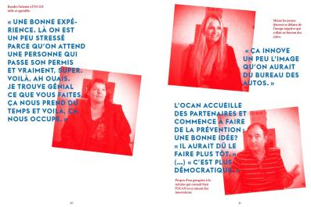
Design de services publics - 2011
Sur l’ancien site de l’Observatoire technologique

Slide 46
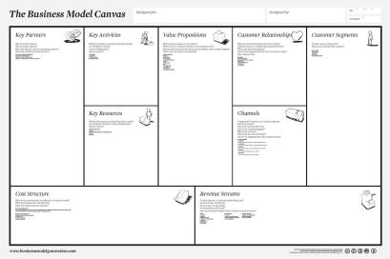


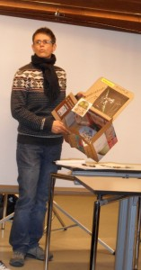
Antennes citoyennes - 2012
Sur l’ancien site de l’Observatoire technologique

Slide 47
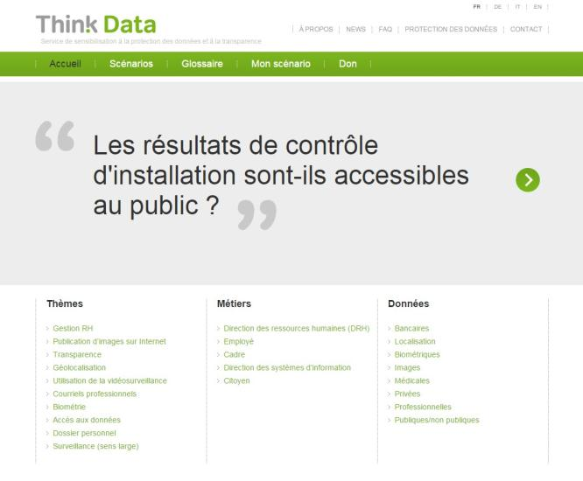
Think Data - 2012
www.thinkdata.ch

Slide 48
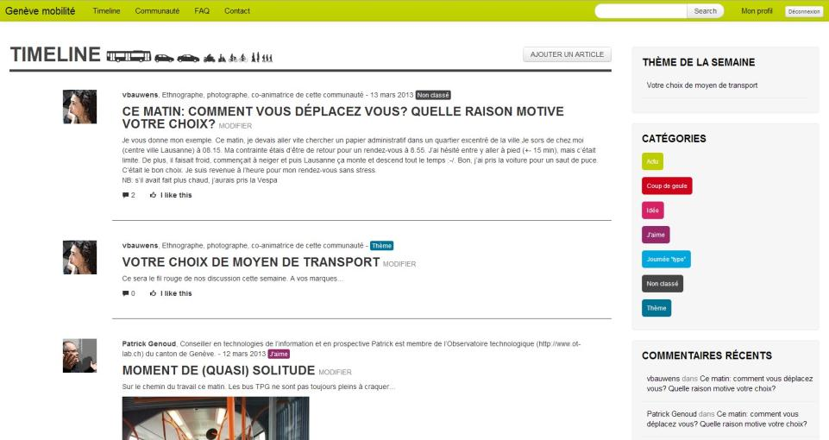
MobiLab - 2013
MobiLab
Sur l’ancien site de l’Observatoire technologique

Slide 49
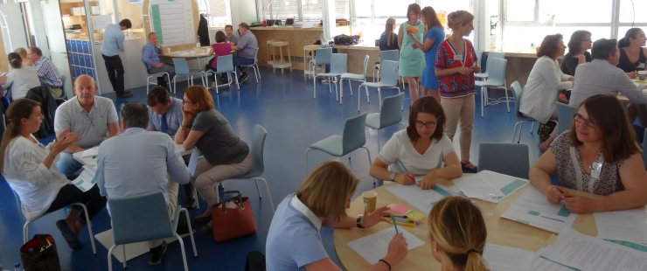
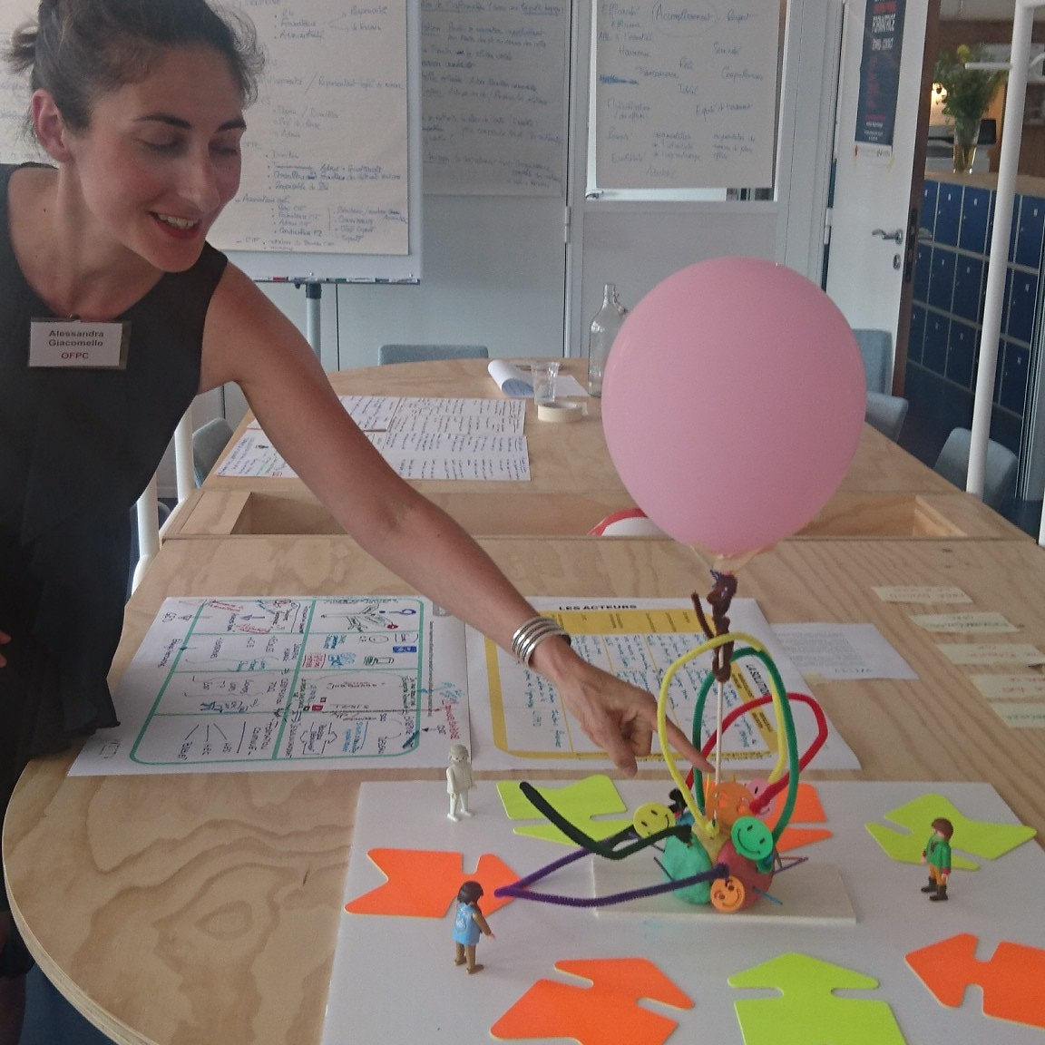
Formation professionnelle - 2017
www.ge.ch/blog/geneve-lab

Slide 50
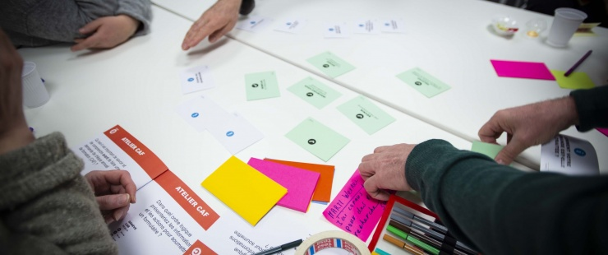
Chèque Formation - 2018
www.ge.ch/blog/geneve-lab

Slide 51

Ateliers Genève Lab
Impôts et Génération Z
Accessibilité ge.ch
Enrôlement e-démarches
Besoins des entreprises
Serveurs vocaux AFC

Slide 52
Projets Genève Lab
Politique numérique
Entreprises formatrices
Refonte EEDM
Office des véhicules
Stratégie droits politiques

Slide 53
Ailleurs
Collège des SG
DALE, CHA, COBA
Hospice Général
SIG
Swisscom, Nestlé, …

Slide 54
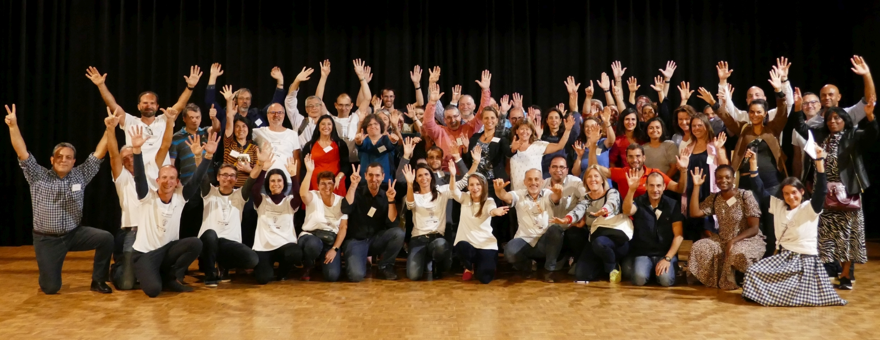
PlayCamp 2019 à Genève

Slide 55
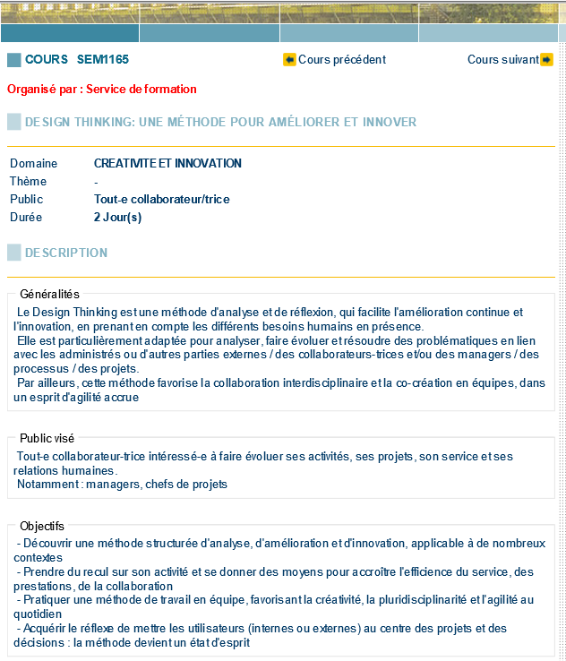

Slide 56
La solution miracle ?
Le design thinking n’est pas la panacée
Simple mais pas simpliste
Approche structurée et structurante
A le mérite d’inspirer, d’embarquer
Des ressources nombreuses et accessibles
  Mooc’s, cours, livres, sites dédiés, toolkits, …
Des compétences actives dans notre région

Slide 57

Enseignements
Trouver des sponsors
Sortir…
FAIRE… Faire AVEC
Autonomiser les gens
Adopter une approche réflexive
Savoir être patient !
Notes:
Enseignements valables lorsqu’on évoque le design thinking mais également lorsque l’on parle plus généralement d’innovation
Sponsors : on risque sinon de perdre beaucoup d’énergie simplement pour convaincre d’aller de l’avant avec ces méthodes
Sortir : identifier de nouveaux outils, s’inspirer, comprendre les moteurs du changements
FAIRE : aller dans le concret. AVEC : notre credo (même dans le faire)
Autonomiser : le design thinking est une approche relativement simple à appréhender et à prendre en mains. Nouvelles manières de faire qui sont l’affaire de tous
Formations en train d’êtres mises en place par le centre de formation de l’Etat
Approche réflexive: sans cesse se remettre en cause; comprendre ce qui fonctionne et ce qui fonctionne moins bien → améliorations. Rien n’est gravé dans le marbre
Patience : amener les gens à fonctionner différemment est affaire de temps. Et c’est incontournable (cf Hospice Général par exemple)

Slide 58


Slide 59
Références – Design Thinking
Innovation Games, Luke Hohmann, 2006
Design Thinking, Tim Brown 2008
Business Model Generation, Alex Osterwalder et Yves Pigneur, 2010
Gamestorming, Dave Gray, 2010
This is Service Design Thinking, Marc Stickdorn, 2011
The Field Guide to Human-Centered Design, IDEO, 2011
101 design methods, Vijay Kumar, 2012
Value proposition design, Alex Osterwalder et al, 2014
101 repères pour innover, Véronique Hillen, 2014
Le design thinking par la pratique, Florence Mathieu et Véronique Hillen, 2016

Slide 60
Références – Design Thinking
Bootcamp bootleg, La boîte à outils du Design Thinking, IDEO
Design for Action, Tim Brown et Roger L. Martin sur Harvard Buisness Review
Designorate : Design Thinking Guide: What, Why and How
Nesta : Designing for Public Services
Institute of Design at Stanford: An Introduction to Design Thinking
IDEO: Innovation in government
Think Public: Online public services manifesto
Gov.UK: Government service design manual
La 27è Région, laboratoire de transformation publique des Régions de France

Slide 61




@patgen
http://about.me/patgen
patrick.genoud@etat.ge.ch

